Slide 1
자바 프로그래밍 2
2019.09.19
4주차

Slide 2
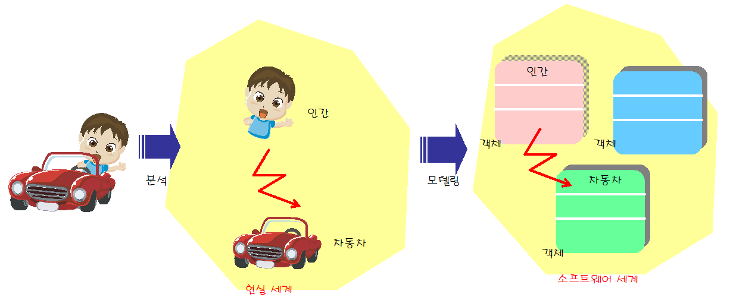
객체 지향
실제 세계를 모델링하여 소프트웨어를 개발하는 방법

Slide 3
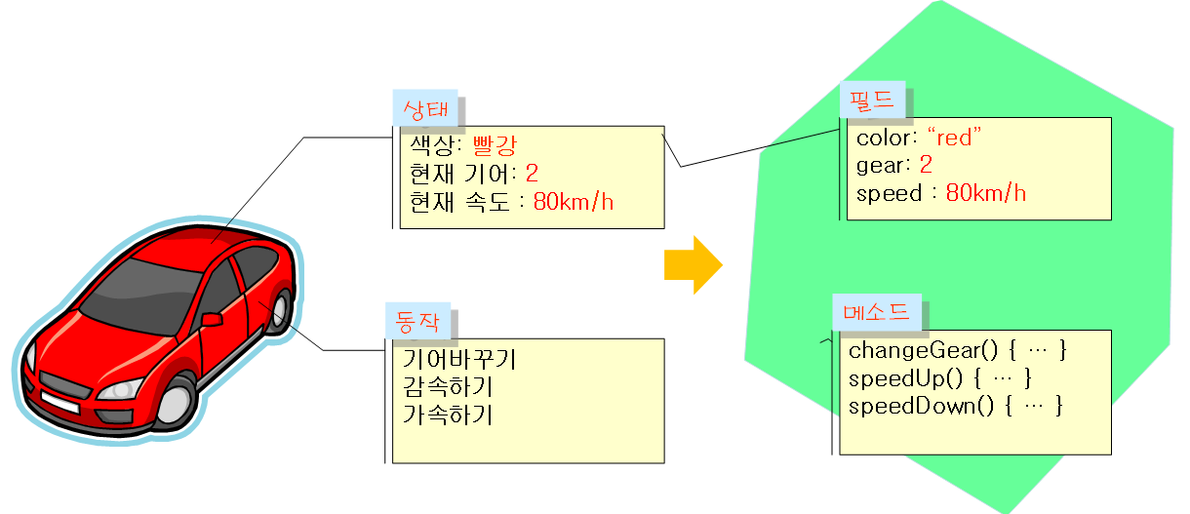
객체
객체(Object)는 상태와 동작을 가지고 있다.
객체의 상태(state)는 객체의 특징값(속성)이다.
객체의 동작(behavior) 또는 행동은 객체가 취할 수 있는 동작

Slide 4
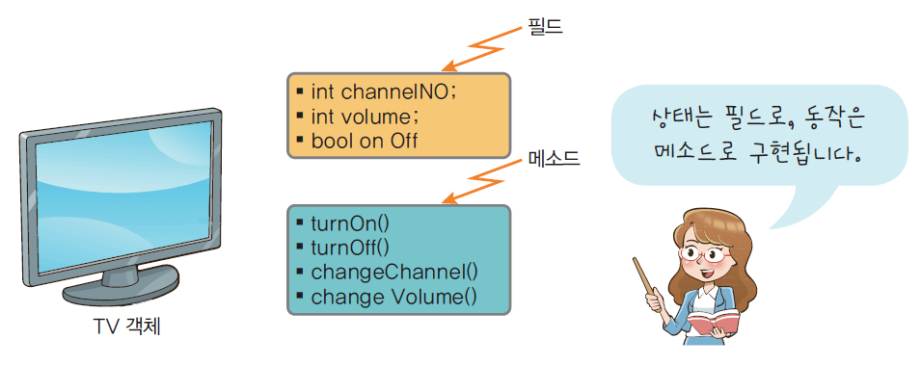
객체
객체 안의 변수를 필드(field)라고 하고 객체의 동작을 나타내는 부분을 메소드(method)라고 부르며 이들을 클래스의 멤버(member)라고 한다.
객체는 필드와 메소드로 이루어져 있는 소프트웨어의 묶음
필드는 객체의 상태를 저장하고 메소드는 특정한 작업을 수행한다.

Slide 5
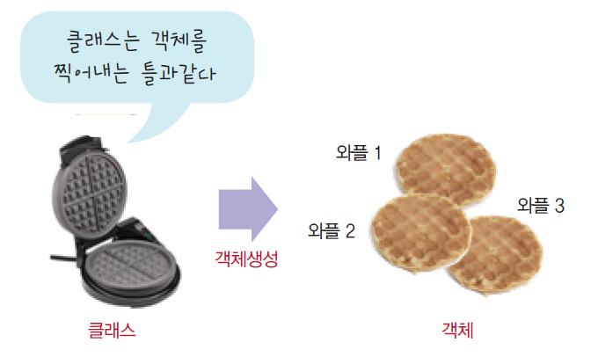
클래스
클래스(class): 객체를 만드는 설계도
클래스로부터 만들어지는 각각의 객체를 특별히 그 클래스의 인스턴스(instance)라고도 한다.

Slide 6
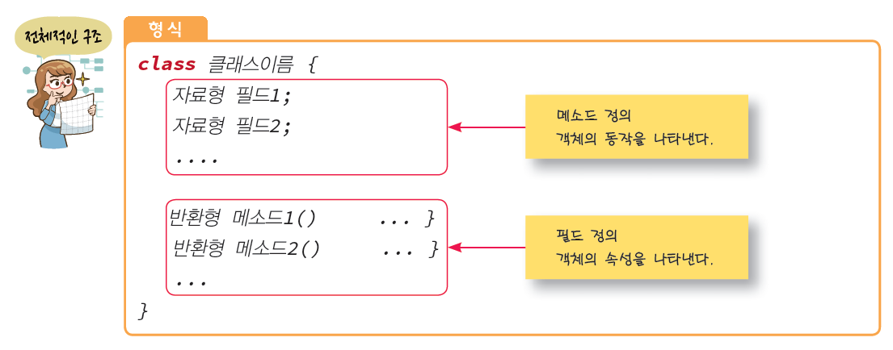


클래스

Slide 7
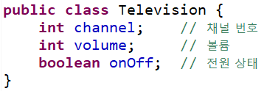
클래스
예시
텔레비전 클래스

Slide 8
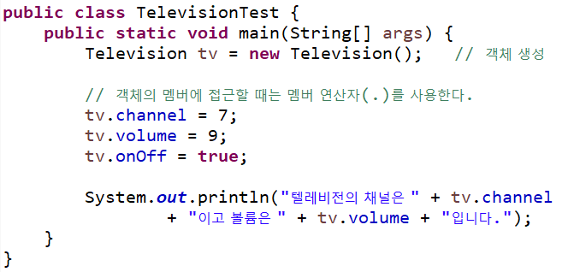
클래스
예시
객체 생성
실행 결과

Slide 9
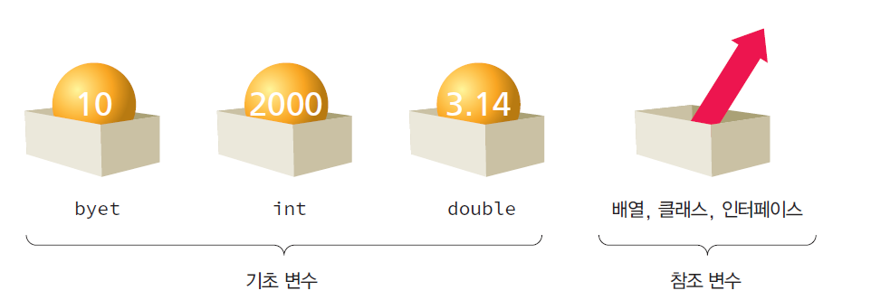
변수의 종류
기초 변수(primitive variable)에는 실제 데이터값이 저장된다.
참조 변수(reference variable)는 참조 변수는 객체를 참조할 때 사용되는 변수로서 여기에는 객체의 참조값이 저장된다.

Slide 10
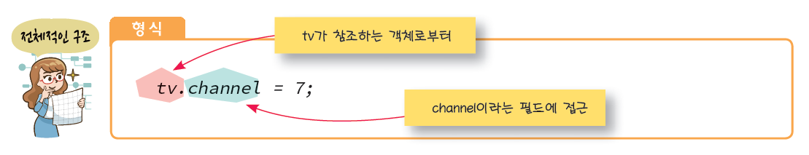
객체의 필드와 메소드 사용

Slide 11
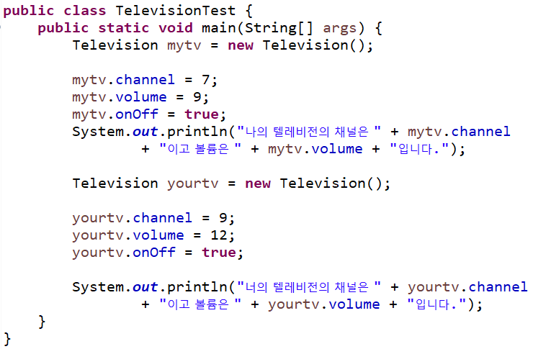

여러 개의 객체 생성
실행 결과

Slide 12
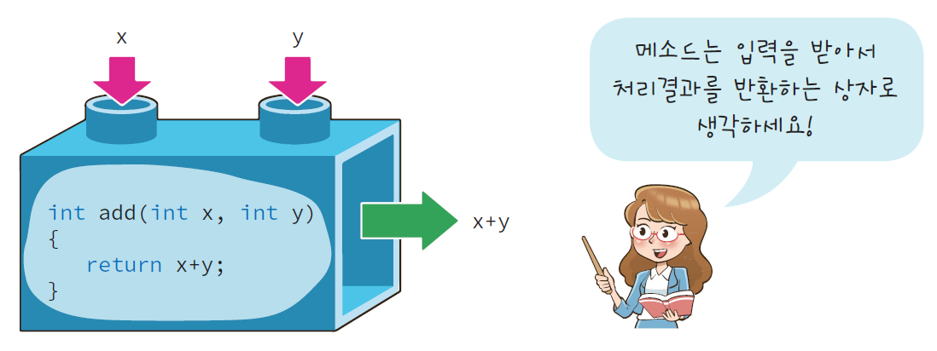
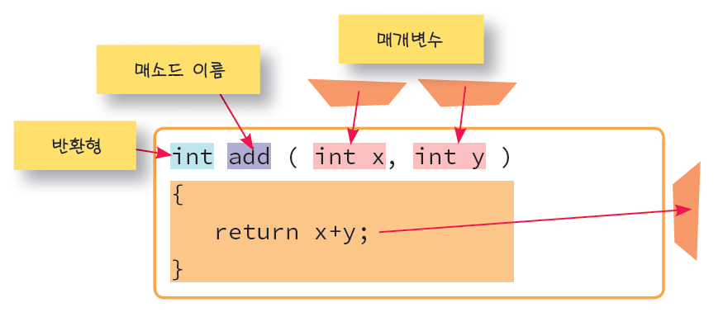
메소드
메소드는 입력을 받아서 처리를 하고 결과를 반환하는 가상적인 상자와 같다.

Slide 13
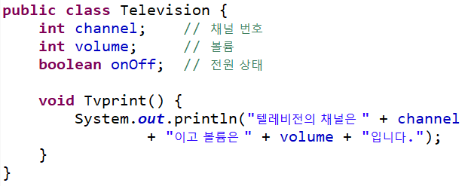
메소드

Slide 14
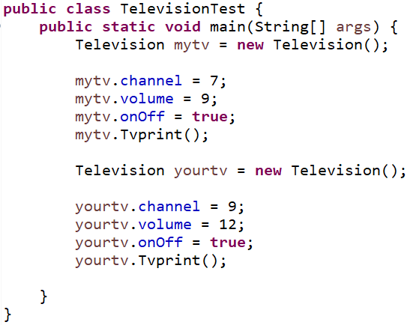
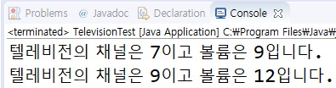
메소드
실행 결과

Slide 15
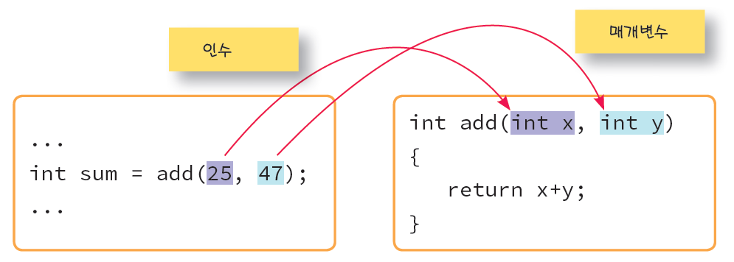
인수와 매개 변수
메소드 호출시 전달하는 값을 인수(argument)
메소드에서 값을 받을 때 사용하는 변수를 매개 변수(parameter)

Slide 16
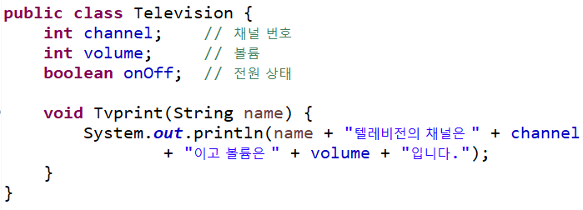
인수와 매개 변수

Slide 17
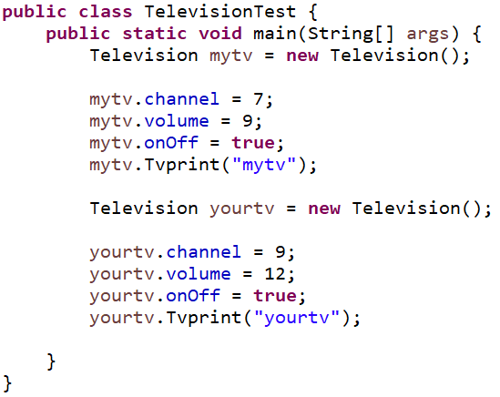

인수와 매개 변수
실행 결과

Slide 18
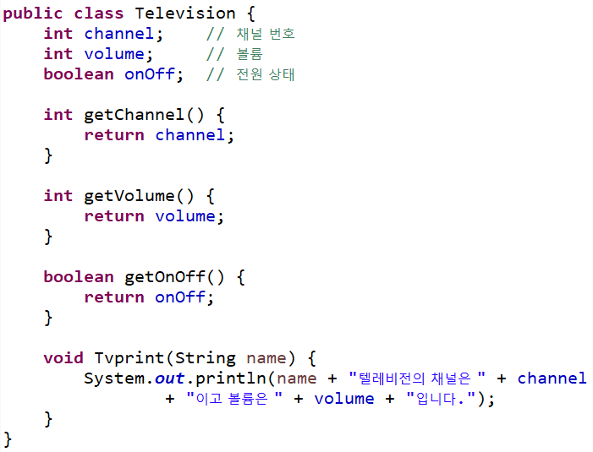
인수와 매개 변수
return은 메소드를 종료 시키며, 값을 반환한다.

Slide 19
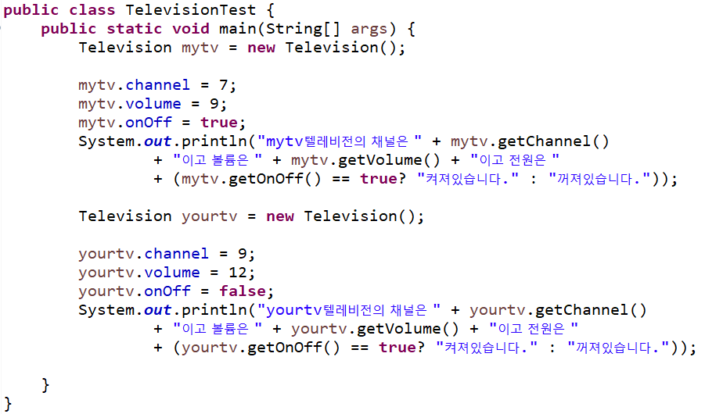

인수와 매개 변수
실행결과

Slide 20
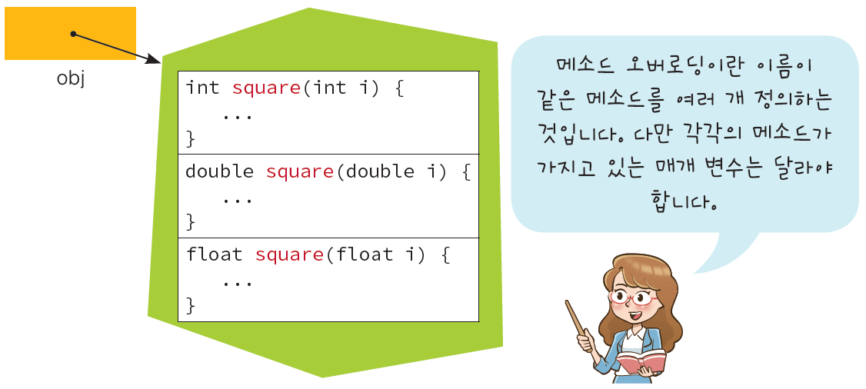
메소드 오버로딩
자바에서는 같은 이름의 메소드가 여러 개 존재할 수 있다. 이것을 메소드 오버로딩(method overloading)이라고 한다.

Slide 21
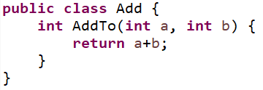
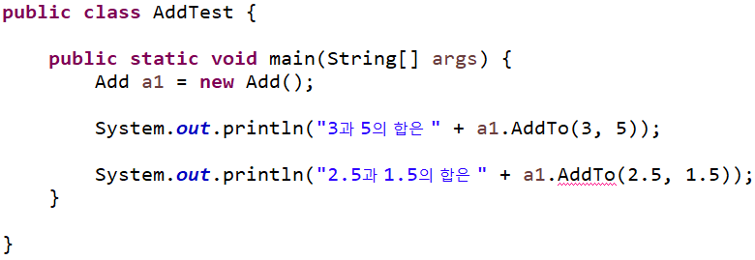
메소드 오버로딩

Slide 22
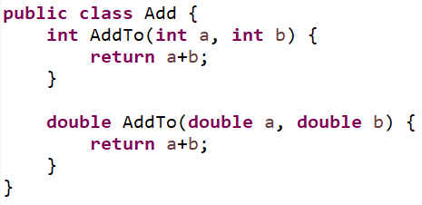
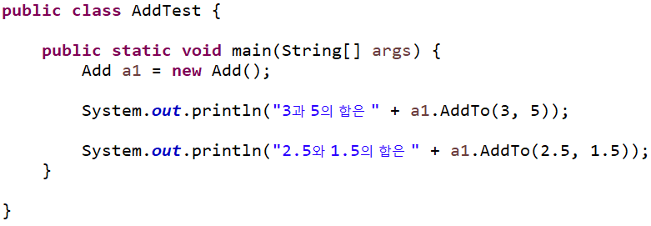

메소드 오버로딩
실행 결과
오버로딩은 메소드의 이름은 똑같고 반환형은 같아도 되나 인자는 다르게 구성 되어야 한다

Slide 23

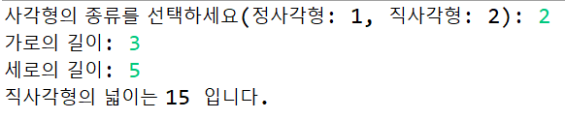
과제 1
사각형의 넓이를 출력해주는 area 메소드를 갖고 있는 Rectangle 클래스를 작성하세요 (단, 직사각형에 대한 area 메소드, 정사각형에 대한 area 메소드 두 개를 오버로딩 해야 합니다.)

Slide 24
과제 2
자동차를 나타내는 Car 클래스를 구현하세요.
필드변수: 색상(String), 현재 속도(double), 현재 기어(int)
메소드: 기어 변속(changeGear), 속도 가속(SpeedUp), 감속(SpeedDown), 현재 상태 출력(CarPrint)
기어 변속은 매개변수로 받은 값으로 변경
속도 가속 메소드 호출 시 속도 10 증가, 감속 호출 시 10 감소

Slide 25
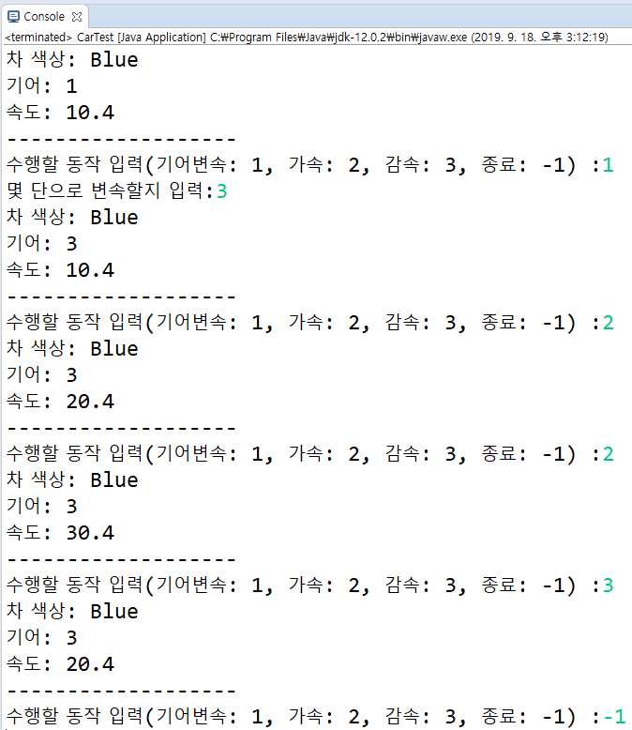
과제 2
실행 예시

Slide 26
과제 3
과제 2에서 다음과 같이 동작하도록 수정하세요.
기어는 1~5단까지만 변경가능
가속은 최대 100.0 까지 가능
감속은 최소 0.0 까지 가능

Slide 27
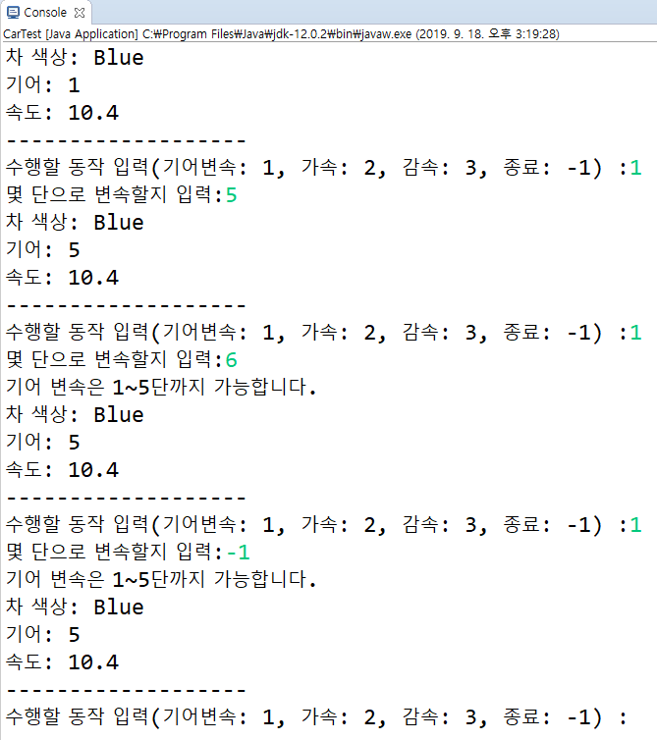
과제 3
기어 변속 예시

Slide 28
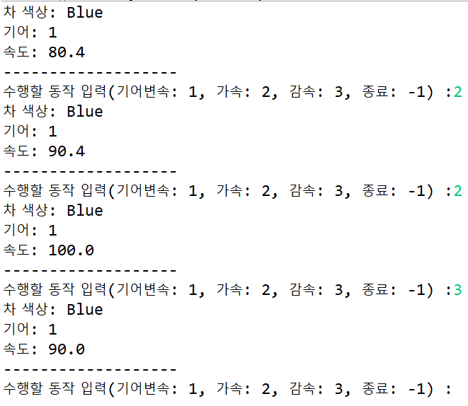
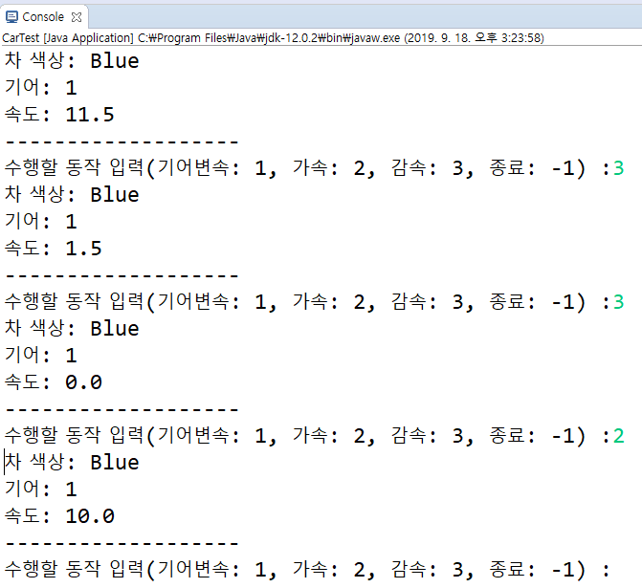
과제 3
가속 예시
감속 예시

Slide 29
과제 4
학생에 대한 클래스 Stu, 학생 관리에 대한 클래스 Students 를 작성하세요.
각 클래스의 필드 및 메소드는 다음과 같습니다.

Slide 30
과제 4
Stu 클래스
필드 | 메소드
// 학번 private int id // 이름 private String name // 점수 private int score | // 생성자 public Stu(int i, String n, int sc) // id를 return 하는 메소드 public int getId() // name을 return 하는 메소드 public String getName() // score를 return 하는 메소드 public int getScore() // score를 바꿀 수 있는 메소드 public void changeScore(int sc) // id, name, score를 출력하는 메소드 public void println()

Slide 31
과제 4
Students 클래스
필드 | 메소드
// Stu 배열 private Stu[] sts // 현재 배열에 있는 Stu 객체 수 private int number | // 생성자: 생성해야 할 배열의 크기가 정해지지 않는다면 기본 크기는 100 public Students() // 생성자: 배열의 크기가 n이 되도록 생성 public Students(int n) // i번째 학생을 return public Stu StudentAt(int i) // 학생 추가 public void append(Stu s) // nm과 일치하는 이름의 학생 return public Stu getByName(String nm) // 배열 출력 public void print() // sort를 위한 메소드 private void swap(int i, int j) // 학번순으로 정렬 public void sortById() // 성적순으로 정렬 public void sortByScore() // 전체 학생의 평균을 return public double average()

Slide 32
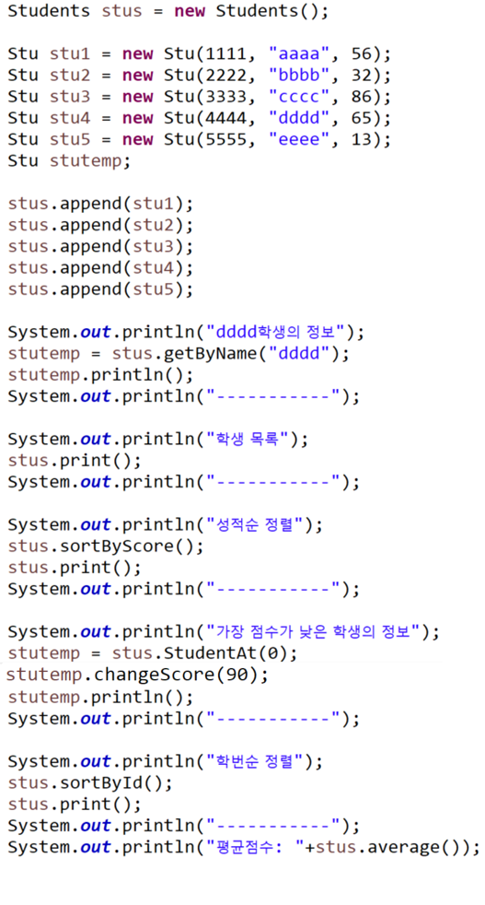
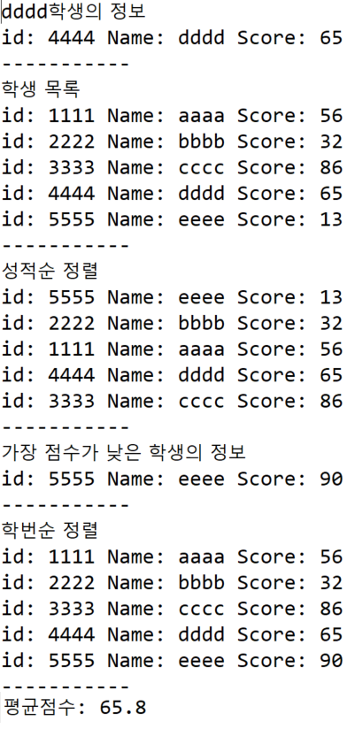
과제 4
실행 예시: StudentsTest

Slide 33
과제 주의사항
과제 코드에는 반드시 주석이 달려있어야 한다.
주석은 조교에게 코드를 설명하는 식으로 작성한다.
실습, 과제 파일과 실행결과 스크린샷을 모두 제출해야 한다.
제출기한: 9월 25일 23:59까지

